Slide 1
ОНОВЛЕННЯ ОП «ЛІКУВАЛЬНА СПРАВА» 2023
Засідання робочої групи №1 від 14.03.2023

Slide 2
ОНОВЛЕННЯ ОСВІТНІХ ПРОГРАМ
Що зараз оновлюємо?
Заплановані компетентності і програмні результати
Перелік і обсяг обов’язкових дисциплін
Перелік і обсяг вибіркових дисциплін
Тематику обов’язкових дисциплін
Що зараз не торкаємось?
Матеріально-технічна база
Форма навчання, розклад
Якість роботи викладачів
Наукова робота

Slide 3
СКЛАД РОБОЧОЇ ГРУПИ
Болдіжар Патріція Олександрівна – гарант ОПП «Лікувальна справа», керівник робочої групи, завідувач кафедри хірургічних хвороб;
Горленко Олеся Михайлівна – завідувач кафедри дитячих хвороб;
Сірчак Єлизавета Степанівна – завідувач кафедри пропедевтики внутрішніх хвороб;
Погоріляк Рената Юріївна – завідувач кафедри громадського здоров’я та гуманітарних дисциплін медичного факультету №2;
Девіняк Олег Теодозійович – заступник декана медичного факультету;
Олексик Ольга Томівна, депутат обласної ради, голова постійної комісії з питань охорони здоров’я, праці, зайнятості та соціального захисту населення, учасників АТО/ООС, директор Endo Clinic (за згодою);
Скрип Василь Васильович, директор КНП «Обласний клінічний фтизіопульмонологічний лікувально-діагностичний центр» (за згодою);
Герзанич Святослав Омелянович, завідувач відділення КНП «Ужгородський міський пологовий будинок» УМР (за згодою);
Стрижак Василь Васильович, медичний директор клініки КНП «Закарпатська обласна клінічна лікарня ім. А. Новака» ЗОР (за згодою);
Кручаниця Василь Васильович, директор КНП "Закарпатський обласний медичний центр психічного здоров'я та медицини залежностей" ЗОР (за згодою);
Скрипинець Іван Юрійович – студент 3 курсу ОПП «Лікувальна справа» ;
Гунцелізер Ольга Андріївна– студент 4 курсу ОПП «Лікувальна справа»;
Гал Владислав Олександрович – студент 5 курсу ОПП «Лікувальна справа»;
Нодь Мар'ян Михайлович – студент 6 курсу ОПП «Лікувальна справа»;
Лазарик Владислав Миколайович – випускник ОПП «Лікувальна справа», лікар-інтерн (за згодою).

Slide 4

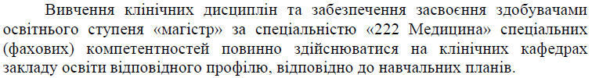
СТАНДАРТ ВИЩОЇ ОСВІТИ
ВИМОГИ НОВОГО СТАНДАРТУ
25% кредитів ЄКТС – на дисципліни за вибором
Не менше 30 кредитів ЄКТС – практика
Програмні результати навчання містять
1) надання медичної допомоги при надзвичайних ситуаціях та військових діях (військові дисципліни)
2) цифрові технології (медична інформатика)
3) знання державної та англ мови (укр мова за проф спрям, англ мова за проф спрям)
4) забезпечення індивідуальної безпеки (охор праці та ОБЖ)
5)компетентність щодо демократичних цінностей, рівних можливостей та гендерних проблем (громадянська освіта).
Проведення клінічних дисциплін виключно на клінічних базах
Гуманітарні дисципліни- визначені наказом ректора
Не менше 5500 аудиторних годин – Директива ЄС про визнання кваліфікацій

Slide 5
КОМПЕТЕНТНОСТІ
1. Здатність збирати медичну інформацію про пацієнта і аналізувати клінічні дані.
2. Здатність до визначення необхідного переліку лабораторних та інструментальних досліджень та оцінки їх результатів.
3. Здатність до встановлення попереднього та клінічного діагнозу захворювання.
4. Здатність до визначення необхідного режиму праці та відпочинку при лікуванні та профілактиці захворювань.
5. Здатність до визначення характеру харчування при лікуванні та профілактиці захворювань.
6. Здатність до визначення принципів та характеру лікування та профілактики захворювань.
7. Здатність до діагностування невідкладних станів.
8. Здатність до визначення тактики та надання екстреної медичної допомоги.
9. Здатність до проведення лікувально-евакуаційних заходів.
10. Здатність до виконання медичних маніпуляцій.
11. Здатність розв'язувати медичні проблеми у нових або незнайомих середовищах за наявності неповної або обмеженої інформації з урахуванням аспектів соціальної та етичної відповідальності.
12. Здатність до визначення тактики ведення фізіологічної вагітності, фізіологічних пологів та післяпологового періоду. Навички консультування з питань планування сім’ї та підбору метода контрацепції.
13. Здатність до проведення санітарно-гігієнічних та профілактичних заходів.
14. Здатність до планування і проведення профілактичних та
протиепідемічних заходів щодо інфекційних хвороб.
15. Здатність до проведення експертизи працездатності.
16. Здатність до ведення медичної документації, в тому числі електронних форм.
17. Здатність до оцінювання впливу навколишнього середовища, соціально-економічних та біологічних детермінант на стан здоров’я індивідуума, сім’ї, популяції.
18. Здатність до проведення аналізу діяльності лікаря, підрозділу, закладу охорони здоров’я, забезпечення якості медичної допомоги і підвищення ефективності використання медичних ресурсів.
19. Здатність до організації та інтеграції надання медичної допомоги населенню та проведення маркетингу медичних послуг.
20. Здатність до проведення епідеміологічних та медико-статистичних досліджень здоров’я населення; обробки соціальної, економічної та медичної інформації.
21. Зрозуміло і неоднозначно доносити власні знання, висновки та аргументацію з проблем охорони здоров’я та дотичних питань до фахівців і нефахівців, зокрема до осіб, які навчаються.
22. Здатність управляти робочими процесами у сфері охорони здоров’я, які є складними, непередбачуваними та потребують нових стратегічних підходів
23. Здатність розробляти і реалізовувати наукові та прикладні проекти у сфері охорони здоров’я.
24. Дотримання етичних принципів при роботі з пацієнтами, лабораторними тваринами.
25. Дотримання професійної та академічної доброчесності, нести відповідальність за достовірність отриманих наукових результатів
Notes:
На слайді наведено перелік компетентностей випускника, затверджений стандартом вищої освіти. Жирним шрифтом виділено ті компетентності, які не мають чітко закріпленої за ними окремої дисципліни, тож варто продумати і мати чітку відповідь як саме ця компетентність буде забезпечена.

Slide 6
КОМПЕТЕНТНОСТІ
П1: 11. Здатність розв'язувати медичні проблеми у нових або незнайомих середовищах за наявності неповної або обмеженої інформації з урахуванням аспектів соціальної та етичної відповідальності та принципів доказової медицини.
ЗАКОН УКРАЇНИ «Основи законодавства України про охорону здоров'я»
Стаття 78. Професійні обов’язки медичних, фармацевтичних працівників та фахівців з реабілітації
…
е) здійснювати діяльність відповідно до принципів доказової медицини/доказової реабілітації (П1)
Notes:
Є пропозиція доповнити мінімальну вимогу стандарту в компетентності №11 додатковим змістом, що включає фразу «та принципів доказової медицини».

Slide 7
СТРУКТУРА ПРАКТИК
 | 1 курс | 2 курс | 3 курс | 4 курс | 5 курс | 6 курс
1 т |  | Догляд за хворими- | Сестринська практика | Виробнича лікарська практика І | Виробнича лікарська практика ІІ | Симуляційний тренінг (практика за профілем)
 |  |  |  |  |  | Виробнича практика за профілем
2 т |  | упродовж 1 і 2
3 т |  | семестрів
4 т
Σ кр |  | 6 | 6 | 6 | 6 | 6
Разом – 15 тижнів практик, з яких 14 – в лікарні, 1 – в симуляційному центрі
30 кредитів ЄКТС

Slide 8
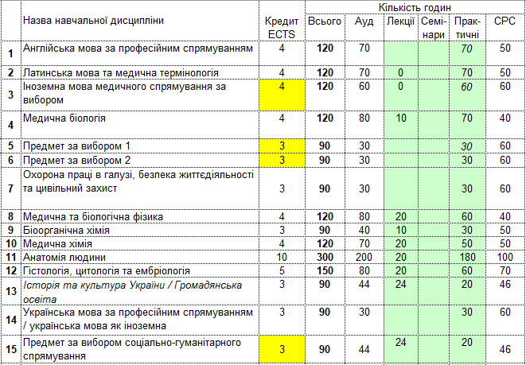
СТРУКТУРА 1 КУРСУ
Notes:
Жовтим виділено кредити, відведені на дисципліни за вибором

Slide 9
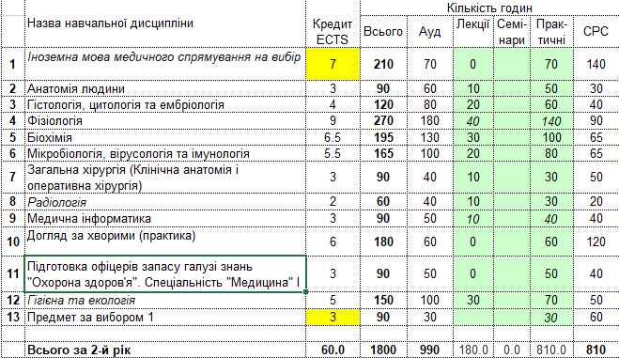
СТРУКТУРА 2 КУРСУ
Notes:
Жовтим виділено кредити, відведені на дисципліни за вибором

Slide 10
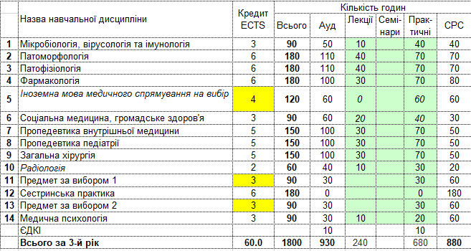
СТРУКТУРА 3 КУРСУ
Notes:
Жовтим виділено кредити, відведені на дисципліни за вибором

Slide 11
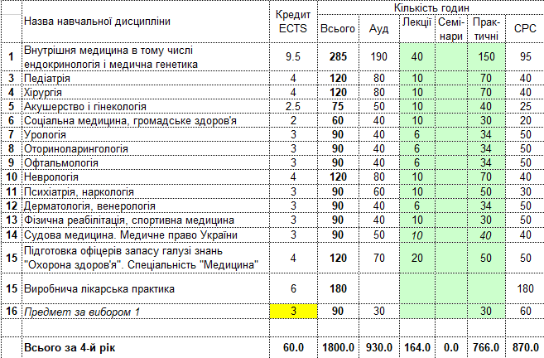
СТРУКТУРА 4 КУРСУ
Notes:
Жовтим виділено кредити, відведені на дисципліни за вибором

Slide 12
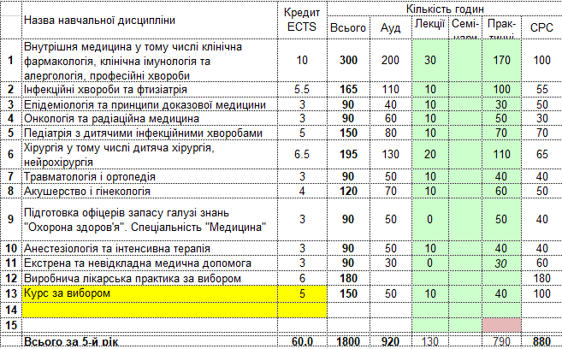
СТРУКТУРА 5 КУРСУ
Notes:
Жовтим виділено кредити, відведені на дисципліни за вибором

Slide 13
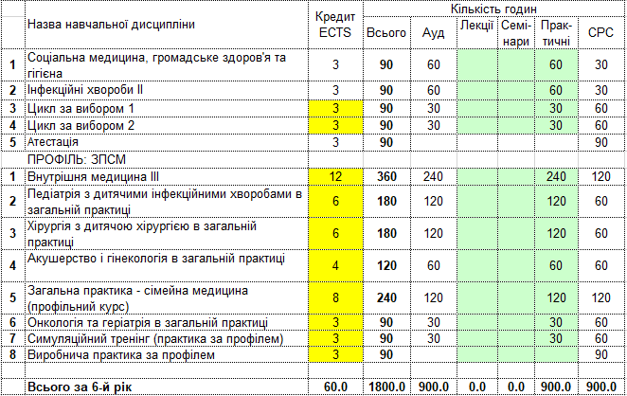
СТРУКТУРА 6 КУРСУ
4 кредити, 2 тижні циклу – додаються до профільного курсу
Notes:
Жовтим виділено кредити, відведені на дисципліни за вибором

Slide 14
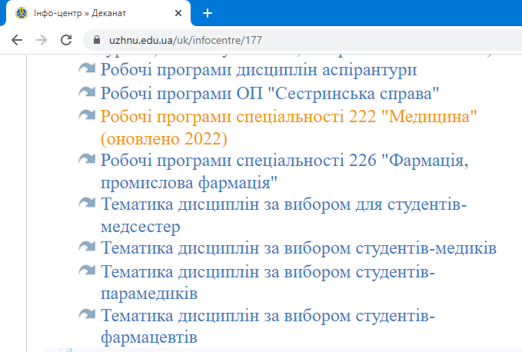
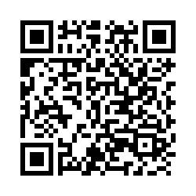
ТЕМАТИКА ДИСЦИПЛІН
https://drive.google.com/drive/u/4/folders/1ExHpB0xlTz_IczSLC4TABaMruxT86-Ba

Slide 15
ДИСЦИПЛІНИ ЗА ВИБОРОМ
1 курс | Медична етика і деонтологія; Історія медицини; Медична соціологія та соціологія здоров’я; Основи медичного спілкування; Основи медичного права; Культурологія; Основи екології; Персональні фінанси; Політологія; Університетська освіта; Державотворчі процеси на території сучасної України; Історія світових цивілізацій; Історія та культура України; Англійська мова медичного спрямування І; Німецька мова медичного спрямування І; Словацька мова медичного спрямування І; Чеська мова медичного спрямування І; Угорська мова медичного спрямування І; Французька мова медичного спрямування I;
2 курс | Дисципліни університетського каталогу ; Англійська мова медичного спрямування ІІ; Німецька мова медичного спрямування ІІ; Французька мова медичного спрямування ІІ; Угорська мова медичного спрямування ІІ;
3 курс | Антропогенетика з основами геронтології; Емпатія і людяність в охороні здоров'я; Біозахист і біобезпека; Взаємодія фізичних полів з біологічними об'єктами; Використання сучасних обчислювальних засобів та підходів у діагностиці та виборі оптимальних методів лікування; Збалансований розвиток суспільства; Клінічна мікробіологія; Основи нутріціології, дієтичне харчування при різних захворюваннях та розвантажувально-дієтична терапія; Хімія біологічно-активних добавок; Косметологія; Лабораторно-інструментальні методи дослідження при захворюваннях внутрішніх органів; Лікарські рослини; Медичне правознавство; Мікробна екологія людини (мікробіом-новий геном); Основи біоаналітичної хімії; Основи електрокардіографії; Основи кібербезпеки для медичних працівників; Плазмова і ультрафіолетова дезінфекція об’єктів біомедичної інженерії; Побічна дія ліків; Психологічні аспекти спілкування в лікарській практиці; Фізичні основи сучасної медичної діагностики; Англійська мова медичного спрямування ІІІ; Німецька мова медичного спрямування ІІІ; Угорська мова медичного спрямування ІІІ;
4 курс | Функціональні захворювання органів травлення; Вступ до доказової медицини; Автоматизовані комп’ютерні системи складання індивідуалізованих дієт; Англійська мова медичного спрямування (4 курс); Використання лікарських засобів у клінічній практиці; Дерматоонкологія; Епілепсія; Застосування лазерів і ламп в медицині; Інтелектуальний аналіз медичних даних; Клінічна біохімія; Клінічна патофізіологія ендокринної системи; Медицина залежностей; Основи ендоскопії в отоларингології та базисний курс функціональної ендоскопічної хірургії приносових пазух; Основи захисту інтелектуальної власності; Основи метрології; Подологія; Правові засади впровадження інноваційних технологій в медицині; Практичний курс німецької мови для медиків; Профілактика стоматологічних захворювань; Прояви захворювань органів і систем на слизовій оболонці порожнини рота; Словацька мова для медиків; Страх та тривога; Сучасні діагностичні та лікувальні технології в офтальмології; Фізіологія та патофізіологія жіночої репродуктивної системи; Фітотерапія; Чеська мова для медиків; Штучні органи та системи людини; Основи загальної фізіотерапії і курортології; Практикум з медичної комунікації;

Slide 16
ДИСЦИПЛІНИ ЗА ВИБОРОМ
5 курс | Актуальні питання алергології; Актуальні проблеми кардіології; Актуальні питання нейрохірургії; Актуальні питання порушення імунітету; Актуальні паразитарні захворювання людини; Біоінформатика; Елективний курс з акушерства та гінекології; Використання лікарських засобів природного походження у внутрішній медицині; Інструментальні методи діагностики в хірургії; Клінічна фізіотерапія; Нейробіологія емоцій; Основи сучасної гепатології; Англійська мова медичного спрямування; Німецька мова медичного спрямування; Сексуальне здоров’я людини; Основи клінічної дієтології; Словацька мова для медиків; Телемедицина; Чеська мова для медиків; Французька мова медичного спрямування; Особливості медичного спілкування з особливими категоріями населення; Основи паліативної допомоги;
6 курс стрічкова | Актуальні проблеми ЕКГ-діагностики; Біомеханіка в травматології та ортопедії; Доказова медицина в клінічній практиці; Англійська мова за проф спрямуванням – ділова мова; Німецька мова за проф спрямуванням – ділова мова; Французька мова за проф спрямуванням – ділова мова; Клінічна паразитологія та тропічна медицина; Лазеротерапія в практиці лікаря; Менеджмент і маркетинг в охороні здоров’я; Органiзацiя дiяльностi закладiв охорони здоров'я в умовах реформування галузi; Основи наукових досліджень в медицині; Психотерапія в практиці сімейного лікаря; Словацька мова для медиків; Сучасні аспекти антибактеріальної терапії, противірусної та протигрибкової терапії. Антибіотикорезистентність; Чеська мова для медиків; Юридична відповідальність медичних працiвникiв; Особливості медичного спілкування з особливими категоріями населення;
6 курс цикли | Військово-польова хірургія; Ендоваскулярні методики у діагностиці та лiкуваннi артерiальної та венозної патології; Ендоскопічні технології в хірургії; Клінічна лабораторна діагностика у внутрішній медицині; Ураження органів травлення у хворих після перенесеної інфекції COVID-19; Клініко-імунологічні особливості перебігу дерматологічних захворювань; Санаторно-курортне лікування; Травматологія та ортопедія ІІ; Психіатрія ІІ; Невідкладні стани; Неврологія ІІ; Паліативна допомога;

Slide 17
АНКЕТУВАННЯ СТУДЕНТІВ
Запитання про підтримку (так, вагаюсь відповісти, ні):
Додавання до компетентності «11. Здатність розв'язувати медичні проблеми у нових або незнайомих середовищах за наявності неповної або обмеженої інформації з урахуванням аспектів соціальної та етичної відповідальності» доповнення та принципів доказової медицини.
Продовження і надалі трирічного вивчення іноземних мов за вибором
Продовження спеціалізацій за вибором на 6 курсі
Відкриті запитання про пропозиції:
Впровадження нової обов’язкової дисципліни або збільшення обсягу існуючої
Вилучення існуючої дисципліни або зменшення обсягу існуючої
Впровадження або вилучення якихось дисциплін за вибором
Впровадження певних нових тем в існуючих дисциплінах
Вилучення певних тем з існуючих дисциплін
Перенесення якихось дисциплін на інший рік навчання
Notes:
Прохання делегатам від студентів провести анкетування на своєму курсі і доповісти результати на підсумковому засіданні

Slide 18
АНКЕТУВАННЯ СТУДЕНТІВ
Оціночні питання:
Оцініть рівень навчального навантаження (завеликий, нормальний, замалий)
Оцініть достатність практик (забагато, нормально, замало)
Оцініть можливість набути соціальних навичок (soft skills) (2-3-4-5)
Оцініть задоволеність переліком пропонованих вибіркових дисциплін (2-3-4-5)
Оцініть наскільки зміст освіти є сучасним (2-3-4-5)
Оцініть задоволеність методами навчання, які використовують викладачі (2-3-4-5)
Оцініть чіткість і зрозумілість контрольних заходів та критеріїв оцінювання (2-3-4-5)
Оцініть рівень електронної підтримки навчання (2-3-4-5)
Будь-які власні питання щодо змісту освіти від студентського самоврядування
До 26 березня проводимо опитування, думаємо над пропозиціями і збираємо пропозиції від інших,
після 26 березня – зустрічаємось на підсумкове засідання для схвалення чи відхилення існуючих пропозицій та затвердження змін до існуючої освітньої програми.
Notes:
Прохання делегатам від студентів провести анкетування на своєму курсі і доповісти результати на підсумковому засіданні

Slide 19
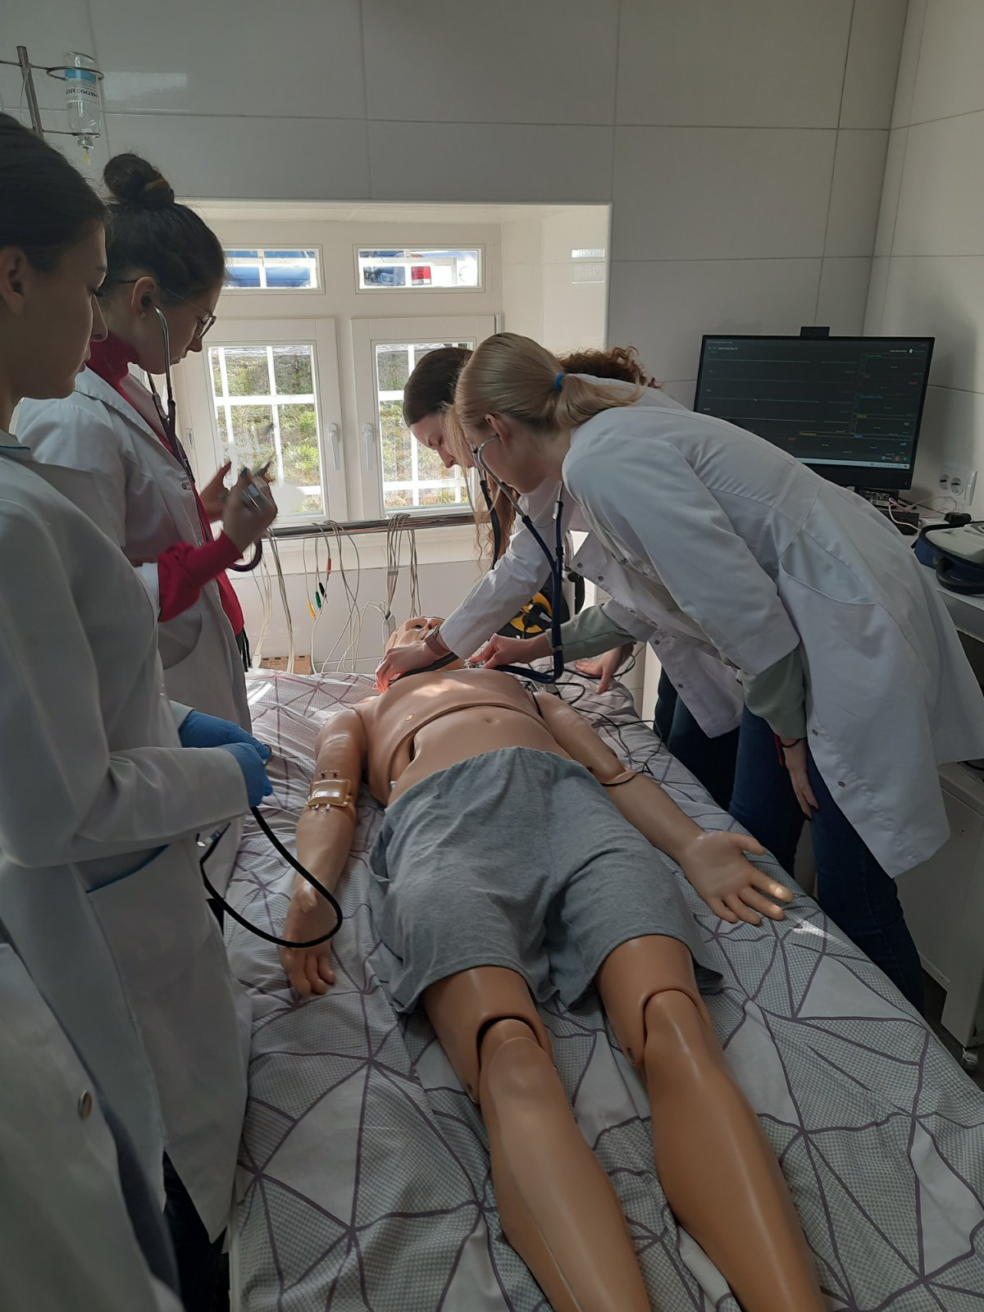
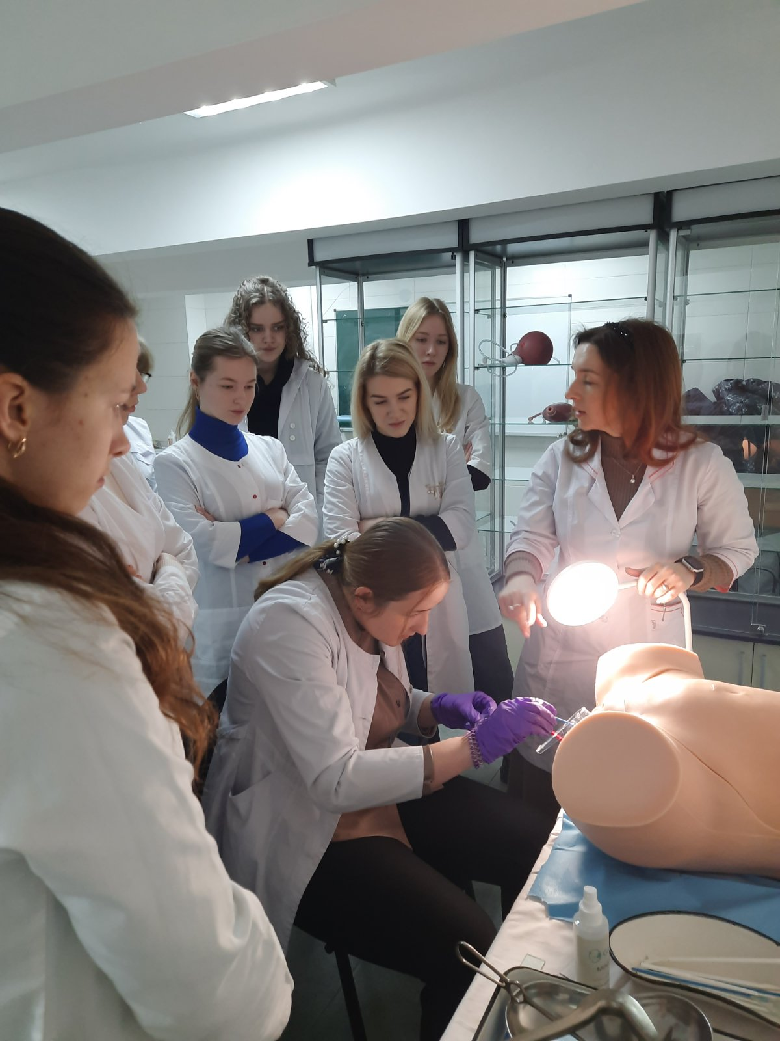
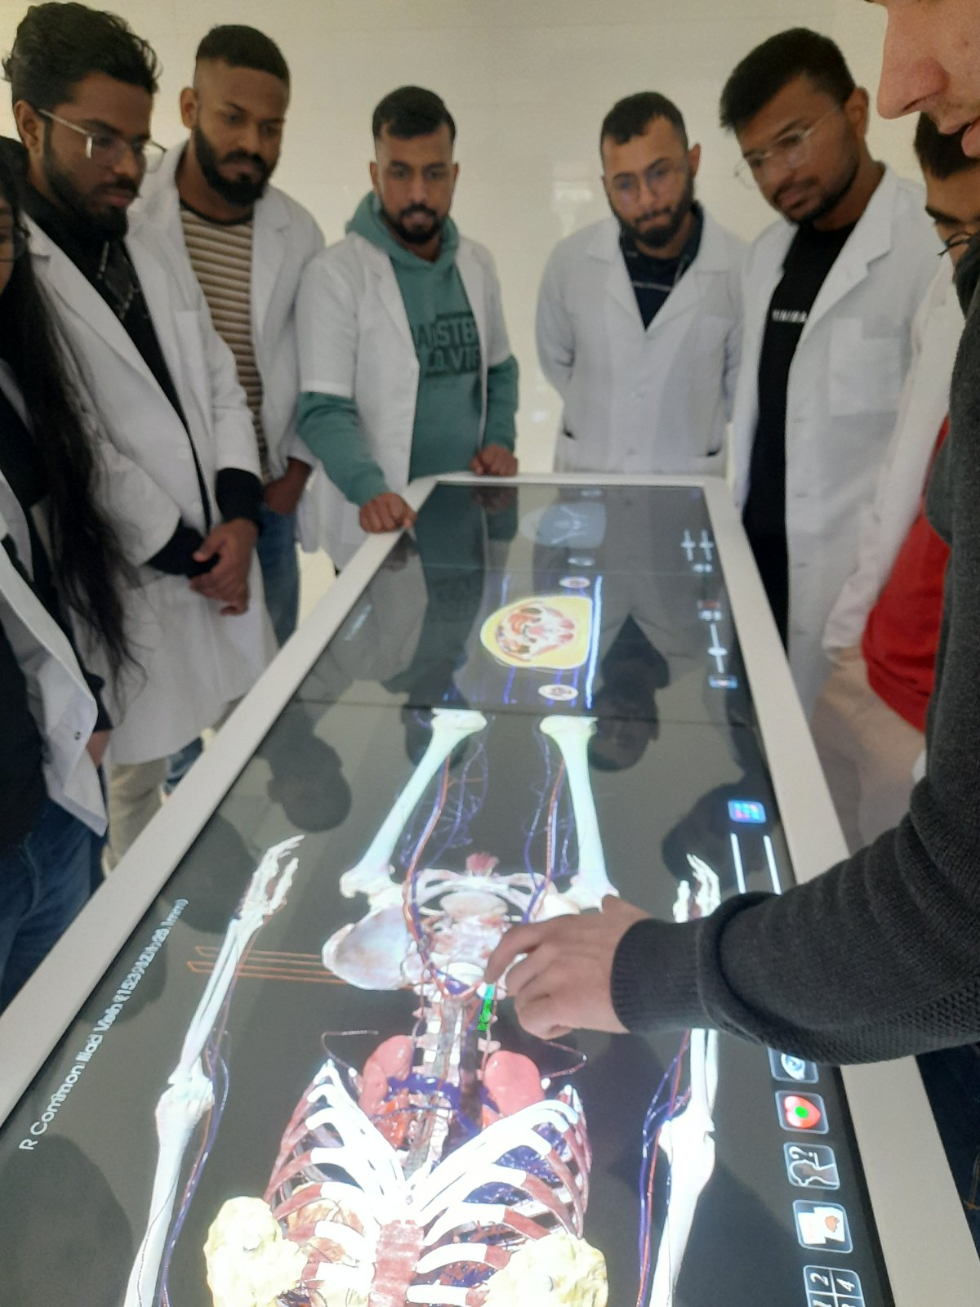
ЗВОРОТНІЙ ЗВ’ЯЗОК

